Slide 1
Dílčí – podpůrné – složky
Vývoj a rozvoj

Slide 2
Osnova
Zrakové vnímání
Vnímání času a prostoru
Sociální dovednosti
Sebeobsluha
Motorika

Slide 3
Tříleté dítě – zrakové vnímání
Přiřazení základních barev
Pasivní určování barev
Pasivní určování předmětů na obrázku
Diferenciace obrázku v řadě
Diferenciace obrázku dle velikosti
Skládání obrázků ze 2 částí

Slide 4
Rozvoj zrakového vnímání
Obrázkové knížky – vyhledávání, pojmenování
Výběr shodných dílků stavebnice, korálků…
Vkládání
Pexeso – 3-4 dvojice
Loto
Skládanky a puzzle
Kostky – 4-6
Povídání „co jsme viděli“
Předměty „co potřebujeme“
Trénink očních pohybů

Slide 5
Tříleté dítě – vnímání času a prostoru
Rozliší „nahoře“ a „dole“
Předložkové vazby – „na“, „do“, „v“
Časová orientace – až po 4. roce

Slide 6
rozvoj – vnímání času a prostoru
Výlety, vycházky
Orientace na vlastním těle
Vyhledávání předmětů v místnosti – určování
Instrukce s předložkami
Dodržování denního režimu
Pojmenování činností
Pozorování časového sledu

Slide 7
Tříleté dítě – sociální dovednosti
Širší věková kategorie – 3 – 4 roky
Separace
Zájem o ostatní děti
Řízení vlastního chování
Střídání při hře – postupně☺
Sociální schémata – výzva
Empatie – soucit a útěcha
Žádost o pomoc
Řešení konfliktů

Slide 8
Tříleté dítě - sebeobsluha
Potřeba WC
Hygiena po použití WC
Oblékání
Užívání lžíce, vidličky
Pití z hrnku, skleničky
Stolování

Slide 9
Tříleté dítě –motorika
Skok, přeskok
Chůze po schodech
Stoj se zavřenýma očima
Manipulace s drobnými předměty

Slide 10
Tříleté dítě – kresba, GM apod.
Pojmenování čáranice
Hlavonožec
Čára svislá, vodorovná, kruh

Slide 11
Rozvoj – motorika, GM a kresba
Stavebnice, kostky, puzzle
Rukodělné činnosti
Malování
Stříhání
Hmatové vnímání
Každodenní činnosti
Sebeobsluha a hygiena

Slide 12
Čtyřleté dítě

Slide 13
Čtyřleté dítě – zraková percepce
Pojmenování základních barev
Vyhledání známého objektu na pozadí
Odlišení 2 překrývajících se obrázků
Odlišení jiného obrázku v řadě
Odlišení obrázku v řadě – horizontální
Skládání obrázků ze 2 a více částí – postupně
Zapamatování 3 předmětů/3 obrázků

Slide 14
Rozvoj zrakové percepce
Složitější obrázkový materiál – vyhledávání
Částečně ukryté obrázky
Pracovní listy – 2 známé překrývající se objekty
Stavebnice a vkládačky
Vyhledávání dvojic
Mozaiky
Puzzle a kostky 8 – 12 ks
Kimovy hry
Povídání o zážitcích
Opakování vzorů – navlékání korálků

Slide 15
Čtyřleté dítě – vnímání času a prostoru
Prostorové vztahy – vpředu, vzadu
Za-nad-pod-vedle-mezi
Daleko-blízko
První – poslední
Přiřazení činností dle sledu – běžný den
Seřadí – dříve/později

Slide 16
Vnímání času a prostoru - rozvoj
Popis cesty – užití předložkových vazeb a slovních spojení
Rukodělné činnosti
Oblékání a sebeobsluha – pravá ruka…levá bota….
Jednoduchá bludiště
Hra na obchod – fronta
Orientace v činnostech typických pro denní dobu
Pozorování přírody
Pomoc v domácnosti – pojmenování fází činností

Slide 17
Čtyřleté dítě – sociální dovednosti
Přátelství
Náklonnost a ochranitelské chování
Posilování empatie
Respektování pravidel – zdvořilost
Dohoda s ostatními – spolupráce
Reakce na pokyny autority
Zhodnocení důsledku vlastního chování
Žádost o dovolení

Slide 18
Čtyřleté dítě - sebeobsluha
Samostatnost – svlékání a oblékání
Snaha ukládat věci na místo
Suchý zip☺
Užívání příborového nože
Stolování

Slide 19
Čtyřleté dítě – motorika
Chůze po schodech dolů
Chůze po čáře
Stoj na špičkách
Poskoky
Stříhání
Práce prstů
Hmatové vnímání – odlišné předměty

Slide 20
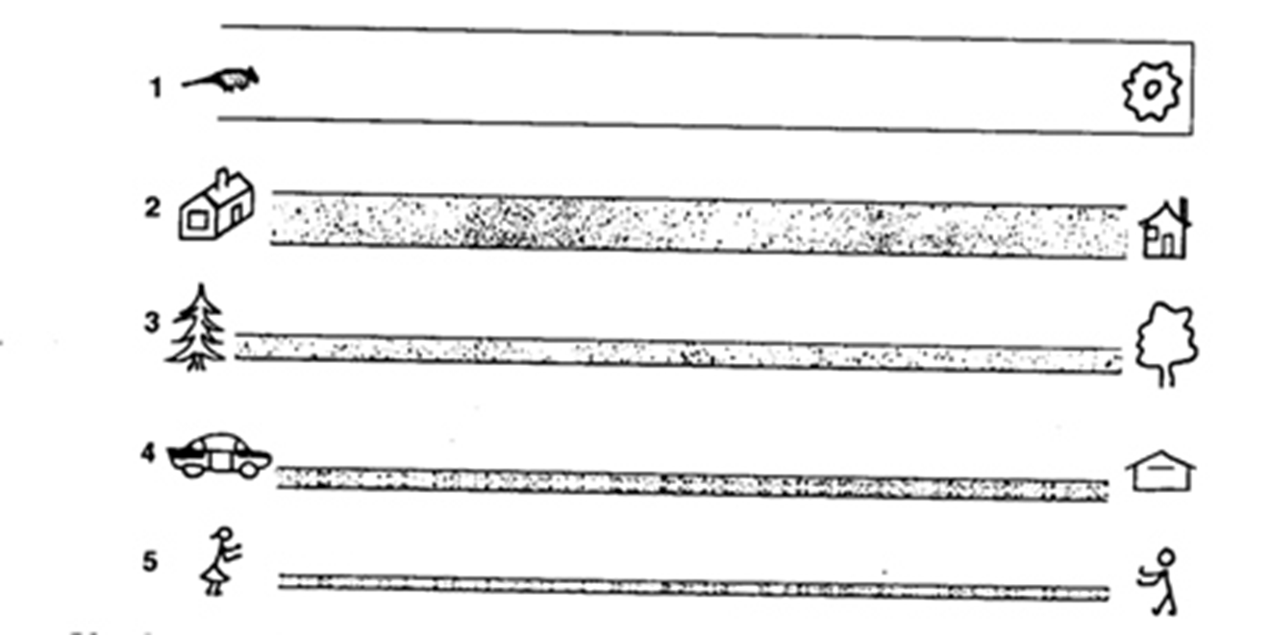
Čtyřleté dítě – kresba, GM apod.
Postava – hlava, trup a končetiny
Spirála, vlnovka, šikmá čára
Čára mezi 2 liniemi
Jedna linie

Slide 21
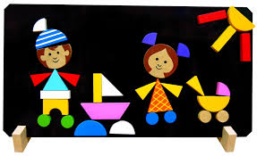
Rozvoj motoriky, GM a kresby
Skládání tvarů
Modelování
Uzlování
Malování
Obtiskování
Pomoc v domácnosti
Hra s hračkami

Slide 22
Pětileté dítě

Slide 23
Pětileté dítě – zraková percepce
Přiřazení odstínu barev
Sledování linie mezi ostatními liniemi
Odlišnost – detail
Vertikální poloha
Vyhledání 2 shodných obrázků v řadě
Shodné a neshodné dvojice – detail, vertikální poloha
Složení tvaru na/podle předlohy
6/3
Jmenování objektů zleva doprava

Slide 24
Rozvoj zrakové percepce
Posilování dříve získaných dovedností
Vyhledávání dvojic a složitějších prvků
Pracovní listy zaměřené na zrakovou analýzu a syntézu
Dokreslování objektů
Překreslování obrazce v síti
Kimovy hry
Řazení prvků zleva doprava
Pojmenování řady obrázků
Vyhledávání skupin, které začínají daným prvkem

Slide 25
Pětileté dítě – čas a prostor
Seřazení obrázků dle posloupnosti
Časové pojmy: nejdříve, předtím, nyní, potom
Orientace – dny v týdnu
Spojení typických činností s ročními obdobími
Hned před/hned za
Uprostřed, prostřední, předposlední
Orientace v okolí
Orientace vpravo/vlevo – na těle, na předmětech

Slide 26
Rozvoj orientace v čase a prostoru
Plnění instrukcí s předložkovými vazbami
Hledání ukrytého předmětu – navádění
Vyšívání a provlékání šňůrek
Kresebný diktát
Vyprávění příběhů a pohádek dle obrázků
Ilustrace k jednotlivým fázím

Slide 27
Pětileté dítě – sociální dovednosti
Vědomé užití zdvořilostních vyjádření
Rozvoj smyslu pro morálku
Odmítání nežádoucího chování
Základní pravidla orientace na ulici
Samostatnost
Hra x úkol
Překonávání překážek
Pořádek ve věcech
Zapojení do her – řízených

Slide 28
Pětileté dítě - sebeobsluha
Samostatnost v hygieně
Potřeba umývání rukou
Samostatně se oblékne
Zapínání a rozepínání knoflíků
Skládání a ukládání věcí
Přední a zadní část oblečení
Pozná své vlastní oblečení
Zip, tkaničky….
Stolování

Slide 29
Pětileté dítě - motorika
Kladina
Cvičení dle Bota
Pozná hmatem geometrické tvary

Slide 30
Pětileté dítě – kresba, GM apod.
Detaily v kresbě postavy
Horní a dolní smyčka, „pila“

Slide 31
Rozvoj motoriky, GM apod.
Systematická grafomotorická příprava
Společenské hry – karty, mikádo
Házení na cíl
Rukodělné činnosti – přišívání knoflíku, řetězy…

Slide 32
Šestileté dítě

Slide 33
Šestileté dítě – zraková percepce
Pojmenování odstínu barev
Vyhledání tvaru na pozadí
Doplnění chybějící části v obrázku
Pozná viděné obrázky
Umístí obrázky na místo
Vyhledání prvního objektu zleva-doprava

Slide 34
Šestileté dítě – čas a prostor
2 kritéria – vpravo nahoře
Vpravo/vlevo na druhé osobě (7, 5 – 8)
Včera – dnes – zítra
Předevčírem – pozítří

Slide 35
Šestileté dítě - sebeobsluha
Obracení oblečení – rub-líc
Pojmenování druhů a částí oblečení
Volba oblečení a obuvi dle příležitosti a počasí
Příbor
Mazání chleba, nalévání polévky

Slide 36
Šestileté dítě – motorika
Přeskok překážky
Horní a dolní oblouk (s vratným prvkem)
Překreslení obrázku dle předlohy

